Slide 1
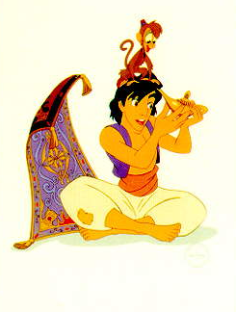

Slide 2
Разбейте числа на 2 группы:
I - натуральные числа; II - дробные числа
2
1
__
11
__
__
12,
,
,
3
,
2
,
3
2
3
3
7
__
__
,
29
,
7
,
4
5

Slide 3
I - натуральные числа
12,
3
,
29
,
7
II - дробные числа
2
1
3
__
11
__
7
__
__
__
,
,
,
,
2
3
2
3
5
4

Slide 4
Чем натуральные числа отличаются от дробных?
Целые числа обозначают целые единицы,
а дробные – части единиц
Что означает черта в дроби?
Черта означает знак деление

Slide 5
К какой группе можно отнести число ?
Что заметили интересного?
Состоит из целой части и дробной части
Какая цель нашего урока?
Узнать название дроби состоящей
из целой и дробной части

Slide 6
Смешанные числа
Смешанными числами называются числа, состоящие из целой и дробной части
Запись числа, содержащую целую и дробную части называют смешанной
дробная черта по середине целой части
2
1
__
– целая часть
1
2
3
__
– дробная часть
3
Пример: (принято записывать короче)

Slide 7
Задача № 1:
Два яблока нужно разделить поровну между тремя детьми. Сколько должен получить один ребенок?
Как сделать так чтобы каждый получил свою долю?
Задача № 2:
Пять одинаковых яблок нужно поровну разделить между тремя детьми. Сколько должен получить один ребенок? Сколько целых яблок получит каждый ребёнок?
Задача № 3:
Придумайте свою задачу и предложите её решить соседу.

Slide 8

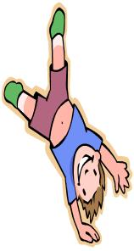
Физкультминутка!
Мы писали, мы писали,
Наши пальчики устали,
А сейчас мы отдохнём,
Сделаем зарядку.
«1» подняться, подтянуться.
«2» согнуться, разогнуться.
«3» в ладоши 3 хлопка, головою 3 кивка.
«4» руки шире.
«5» руками помахать.
«6» тихонько за парту сесть.

Slide 9
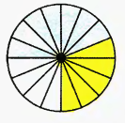
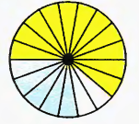
Самостоятельная работа
Вариант I
Представьте дробь в виде смешанного числа:
Запишите закрашенную часть фигуры
Трое друзей: Коля, Саша и Петя нашли 32 гриба и решили разделить поровну. Сколько грибов принесет каждый мальчик домой?
Вариант II
Представьте дробь в виде смешанного числа:
Запишите закрашенную часть фигуры
Трое друзей: Коля, Саша и Петя нашли 29 грибов и решили разделить поровну. Сколько грибов принесет каждый мальчик домой?

Slide 10
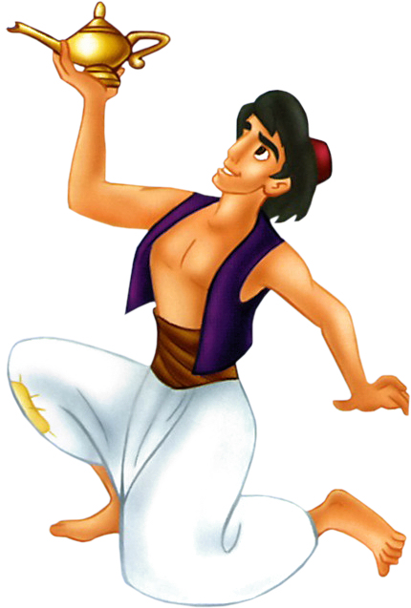
Домашнее задание:
№ 386, №395

Slide 11
○ Если вы считаете, что вы поняли тему сегодняшнего урока, то наклейте розовый листочек на смешанную дробь
○ Если вы считаете, что не достаточно усвоили материал, то наклейте голубой листочек на смешанную дробь
○ Если вы считаете, что вы не поняли тему сегодняшнего урока, то наклейте желтый листочек на смешанную дробь

